Slide 1
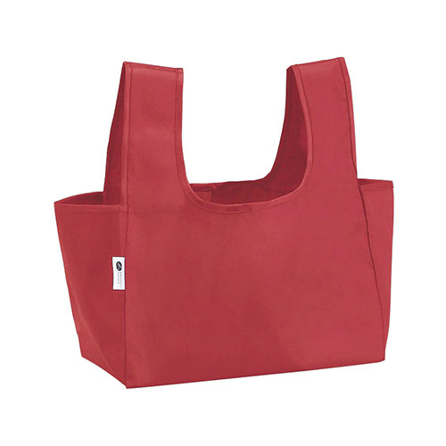
【提案書】
リフェロ・再生PETマチ広エコバッグ
特徴
マチが広いのでコンビニ弁当を平置きできる。再生ペットボトルを使ったポリエステルのエコバッグ。手持ち＆腕掛けができるコンパクトなサイズ感でワンマイルのお出掛けにぴったりです。
納期
納期スペース
仕様
素材：ポリエステル（再生PET）
サイズ：使用時：約180×270×180mm収納時：約100×50×20mm
包装：ポリ袋入
備考：名入れ可能
お見積
お見積りスペース

